Slide 1
EG ENGSYS Décembre 2022

Slide 2
Consulid, c’est quoi ?
Un cabinet de conseil animé par des doctorant.e.s pour des doctorant.e.s
Un intermédiaire entre les doctorants de l’Université de Lille, et les entreprises, les acteurs publics, etc.
Notes:
Pour ceux qui ne connaissent pas Consulid, Consulid s’apparente à un cabinet de conseil animé par des doctorant pour des doctorants de l’Université.
Le but ici est de permettre aux doctorants de réaliser des missions de conseil pour les entreprises ou les différents acteurs économiques des Hauts de France. Consulid est un démonstrateur de compétence, puis qu’elle permet aux doctorants de quitter leur laboratoires , ou la bibliothèque et d’appliquer les competence qu’ils ont acquises Durant ces années dans des missions d’expértises.
Consulid est également un facilitateur de rencontre, un véritable intermédiaire entre les doctorants de l’université de Lille et les entreprises.

Slide 3
Nos objectifs
Faire connaître le secteur privé aux doctorants
Faire bénéficier les entreprises de l’expertise de jeunes chercheurs

Slide 4
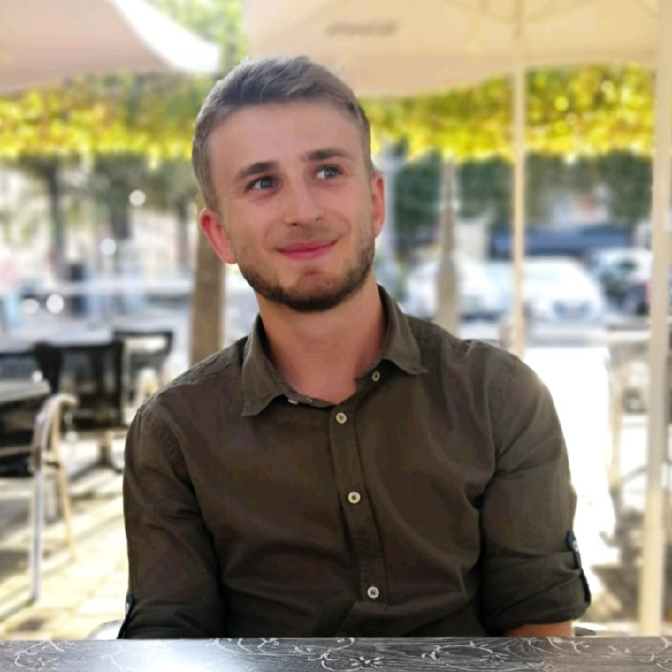
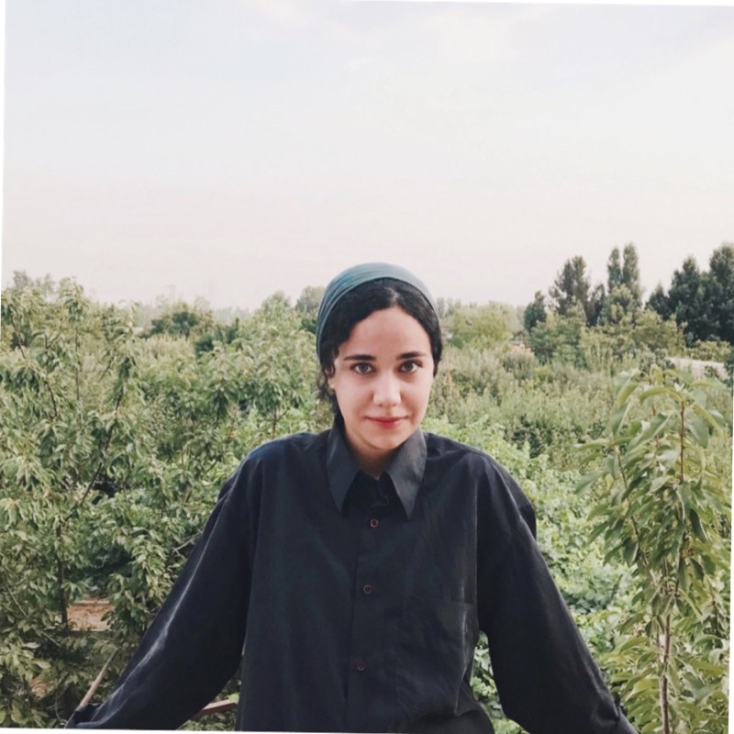
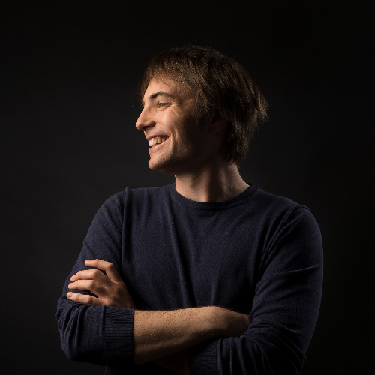
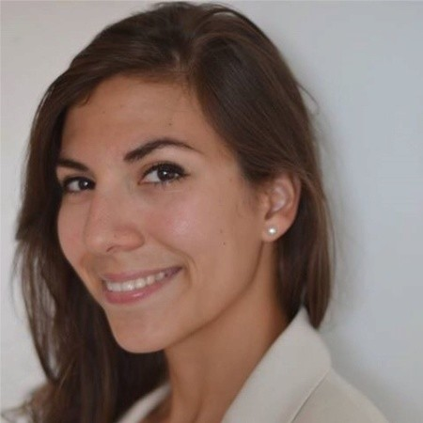
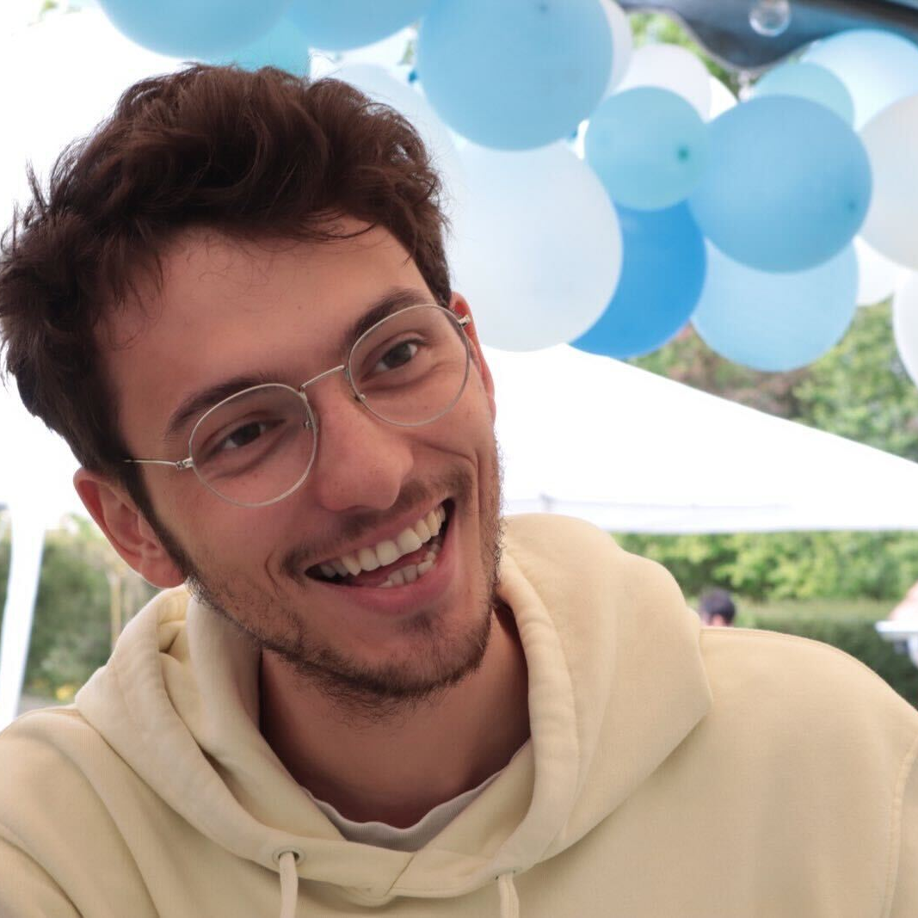
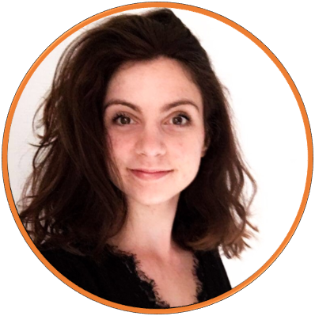
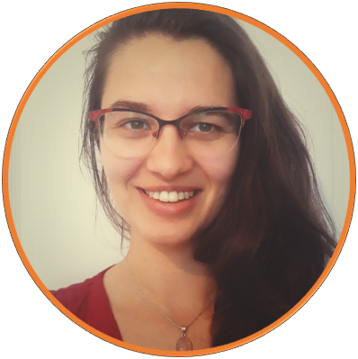
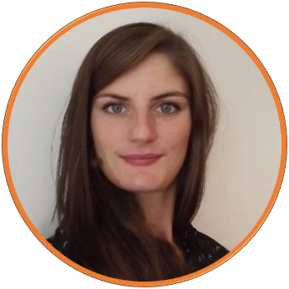
Notre équipe
Depuis Janvier 2021 : adossement au collège doctoral
Accompagnement par un consultant sénior
5 doctorants au bureau de Consulid
Vincent PASCAT
Anis BAGHI
Camille LAVAL
Céline OUCHEN
Corentin SCHOLAERT
Marine
DENECHAUD
Marie
LELEU
Ludivine CLAVREUL
Notes:
En tant que doctorant on a la possibilité de réaliser des missions de Conseil pendant la thèse depuis la publication du Décret du 23 Avril 2009. Depuis cette date, des actions avaient été mises en place par l’Université de Lille pour créer une association de doctorants, Consulid, qui pouvait permettre aux doctorants de réaliser des missions d’expertise pendant leur thèse. Grâce aux très bons retours obtenus par Consulid, l’Université a par la suite décidé de s’investir davantage dans cette intiative, et c’est pour cela que depuis Septembre 2021, Consulid est désormais rattaché au Collège Doctoral.

Slide 5
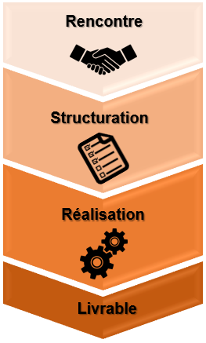
Déroulement d’une mission
Comprendre et décrypter les véritable besoins
Déterminer des budgets et estimer des délais
Elaborer une proposition commerciale
Recrutement des doctorants compétents et constitution d’une équipe
Elaboration d’une méthodologie claire
Exécution du projet sous supervision d’un chargé de mission
Suivi continu de l’avancée du projet par le client
Présentation des résultats par les doctorants-conseils
Remise des documents au client. Rémunération du doctorant.

Slide 6
Les missions avec Consulid - Bilan
Une vingtaine de missions réalisées :
Deux doctorants en CDI grâce à Consulid
Veille technologique
Etude de faisabilité
Audit et conseil en innovation
Soutien technique
Formation

Slide 7
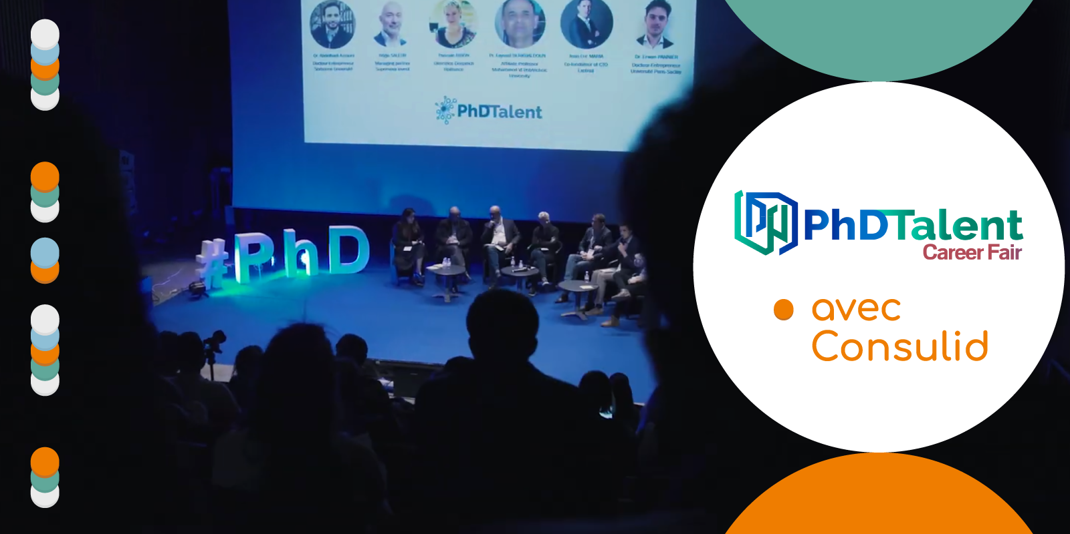
Pôle évènements
Des webinaires : Consu’Live
Des formations : Métiers du conseil, gestion...
Et bien d’autres : PhDTalent Career Fair, Doc Emploi
Notes:
Initialement, la possibilité de réaliser des missions de Conseil pendant la thèse est possible depuis la publication du Décret du 23 Avril 2009. Depuis cette date, des actions avaient été mises en place par l’Université de Lille pour créer une association de doctorants, Consulid, qui pouvait permettre aux doctorants de réaliser des missions d’expertise pendant leur thèse. Grâce aux très bons retours obtenus par Consulid, l’Université a par la suite décidé de s’investir davantage dans cette intiative, et c’est pour cela que depuis Septembre 2021, Consulid est désormais rattaché au Collège Doctoral.

Slide 8
Pourquoi nous rejoindre ?
Notes:
Initialement, la possibilité de réaliser des missions de Conseil pendant la thèse est possible depuis la publication du Décret du 23 Avril 2009. Depuis cette date, des actions avaient été mises en place par l’Université de Lille pour créer une association de doctorants, Consulid, qui pouvait permettre aux doctorants de réaliser des missions d’expertise pendant leur thèse. Grâce aux très bons retours obtenus par Consulid, l’Université a par la suite décidé de s’investir davantage dans cette intiative, et c’est pour cela que depuis Septembre 2021, Consulid est désormais rattaché au Collège Doctoral.

Slide 9
Merci pour votre attention !
Contact :
consulid@univ-lille.fr
https://consulid.univ-lille.fr
Rejoignez-nous sur les réseaux sociaux !
@Consulid
@Consulid

